Slide 1
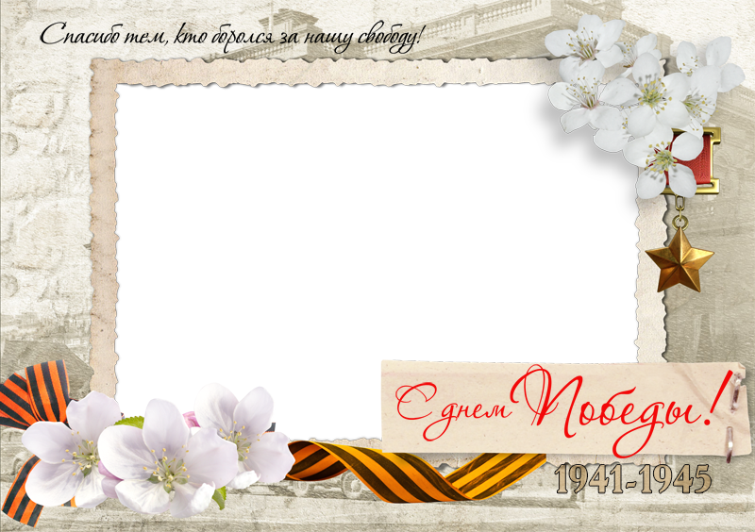
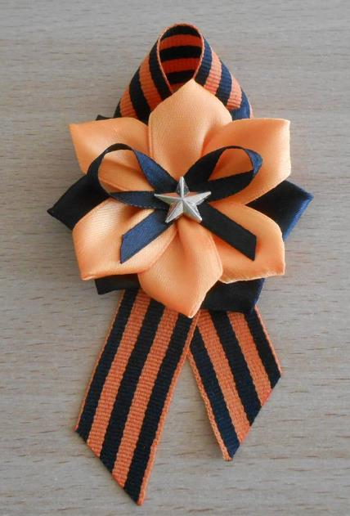
Мастер-класс
по изготовлению броши из
георгиевской ленточки
ко Дню Победы
Воспитатель МКДОУ
«Детский сад №3 п. Теплое»
Галицкая Елена Валерьевна

Slide 2

Когда на раненную Землю,
Пришла победная весна!
Волной народного веселья
Проникла в каждый дом она!
Парад Победы… Флаги… Лица…
И песни праздничный мотив.
Над площадью, как будто – птица
Цветная ленточка летит…
Из прошлого, из вечности
Летит она сейчас…
Георгиевская ленточка,
Объединяя нас…
Петр Давыдов
(отрывок из стихотворения «Георгиевская ленточка»)

Slide 3
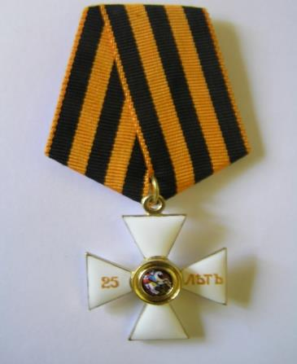
Георгиевская ленточка – это символ героизма, воинской доблести и славы защитников России, это выражение нашего уважения к ветеранам, дань памяти павшим на поле боя. Всем тем, кому мы обязаны этой нелёгкой победой в 1945 году.
Цвета ленты выбраны неслучайно. Чёрный – «дым» и оранжевый – «пламень» - являются знаком личной доблести Российских воинов на поле боя.
История ленточки началась в далёком 1769 году, когда по приказу императрицы Екатерины II был учреждён орден Святого Великомученика и Победоносца Георгия, выдававшийся солдатам и офицерам за особый героизм, проявленный на полях сражений.

Slide 4
Уже более 10 лет в канун великого праздника Дня Победы в нашей стране проводится акция «Георгиевская ленточка». В рамках этой акции тысячи волонтеров раздают на улицах городов небольшие отрезки лент, по форме и цвету идентичные Георгиевской ленте. Согласно Кодексу акции используется именно символическая лента, реплика традиционного биколора Георгиевской ленты, а использование оригинальных наградных Георгиевских или Гвардейских лент недопустимо.
С недавнего времени в различных рукодельных сообществах стали появляться броши ко Дню Победы. Отличаясь от просто ленты, они удовлетворяют стремление молодых (и не очень) людей чем-то выделяться. Разновидностей таких брошей очень много. Изготовление некоторых из них показалось мне недопустимым. Например, тех, где из символической двухцветной ленты были скручены розочки или она нарезалась на кусочки для изготовления лепестков. Поэтому мной была выбрана брошь, где лента-биколор использована только в качестве основы, все остальные детали броши изготавливаются из однотонной атласной ленты.

Slide 5
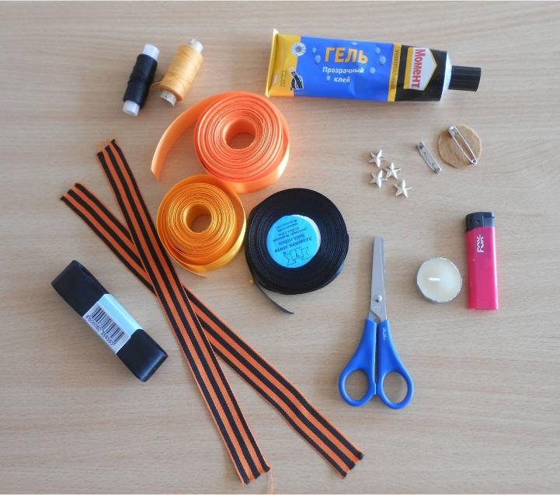
В преддверии великого праздника нашей страны — Дня Победы, предлагаю вашему вниманию мастер-класс по изготовлению броши из георгиевской ленты.
Для изготовления броши нам понадобятся следующие материалы и инструменты:
Катушки
Иголка
Линейка
Ножницы
Булавка, фетровый кружок
Клей «Момент»
Георгиевская ленточка
Оранжевая и черная ленты
шириной 2,5 см
Узкая черная лента
Звездочка
Зажигалка или свеча

Slide 6
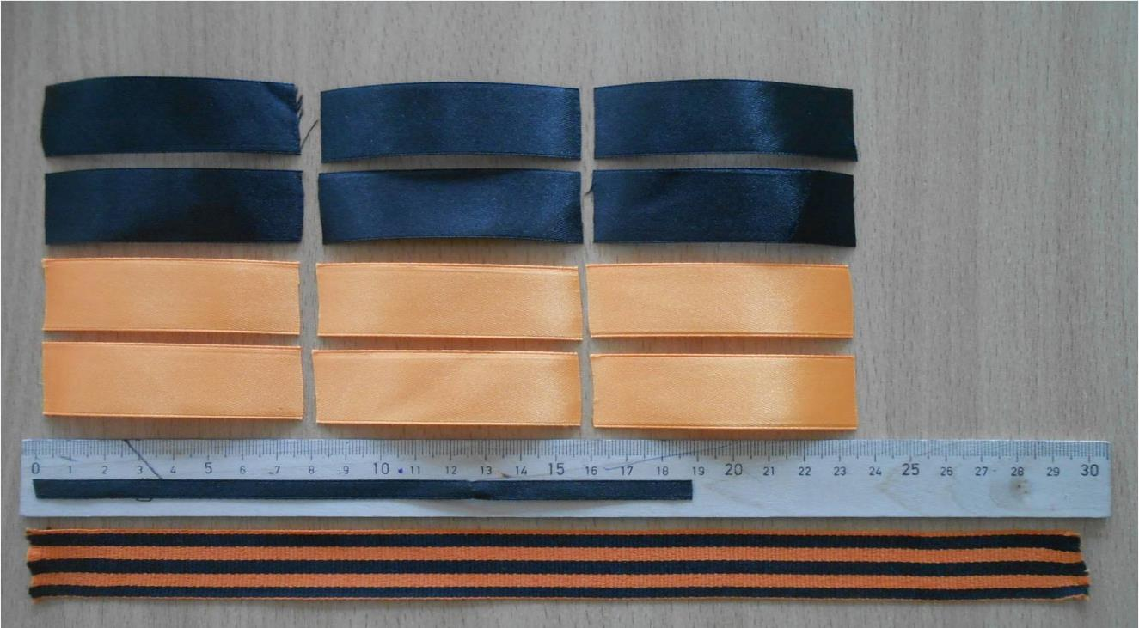
ХОД РАБОТЫ
1. Приготовим отрезки лент: оранжевую и черную ленту шириной 2.5 см делим на 6 равных частей по 7, 5 см. Узкая черная лента – 19 см, георгиевская лента – 30 см.

Slide 7
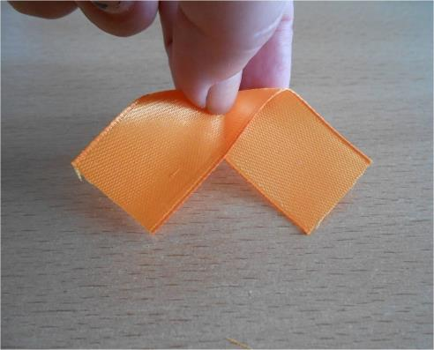
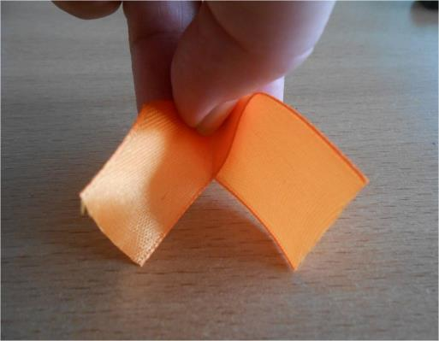
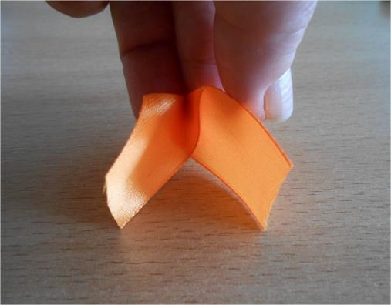
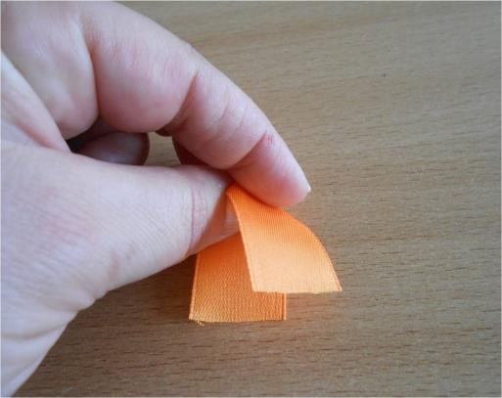
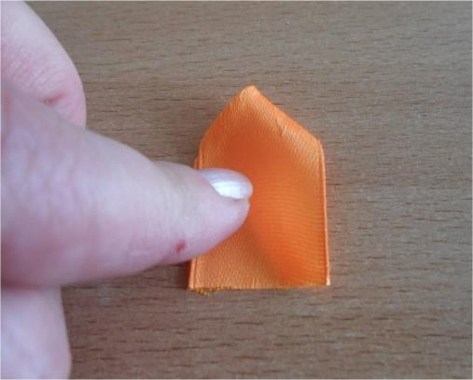
2. Начинаем формировать лепестки. Каждый отрезок по 7,5 см складываем так, чтобы у нас получился прямой угол. Затем сгибаем посередине, формируя лепесток. Будьте внимательны - ВСЕ лепестки должны складываться одинаково (в одну сторону)!

Slide 8
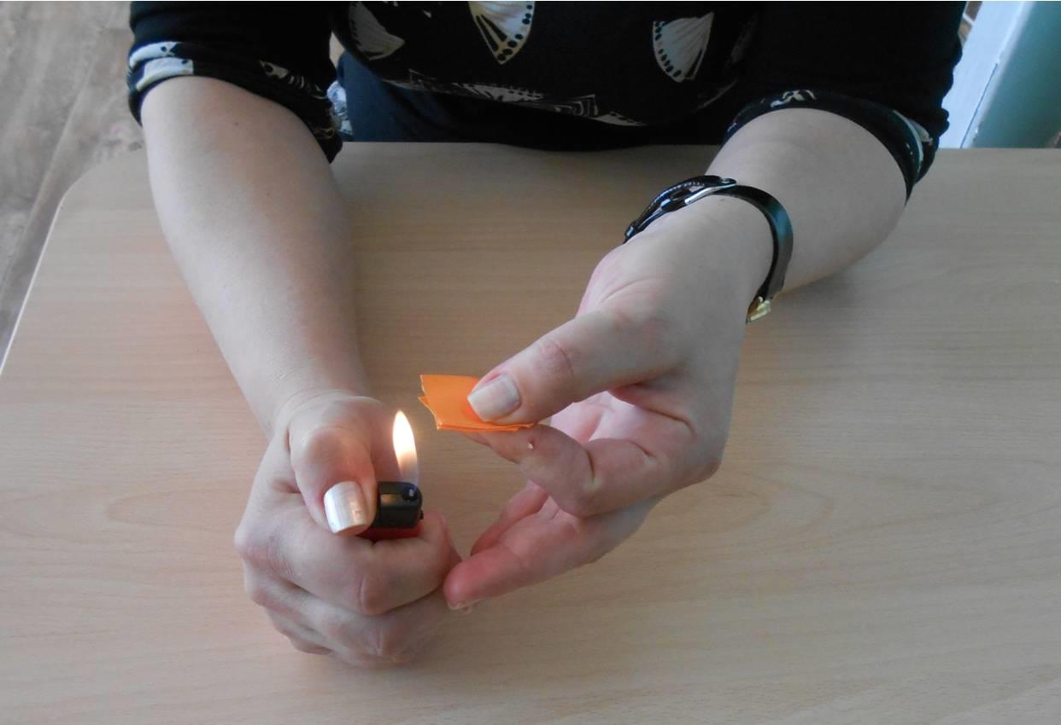
Нижние края лепестка подравниваем, плотно прислонив друг к другу, оплавляем свечой или зажигалкой и быстро зажимаем их пальцами для спайки.

Slide 9
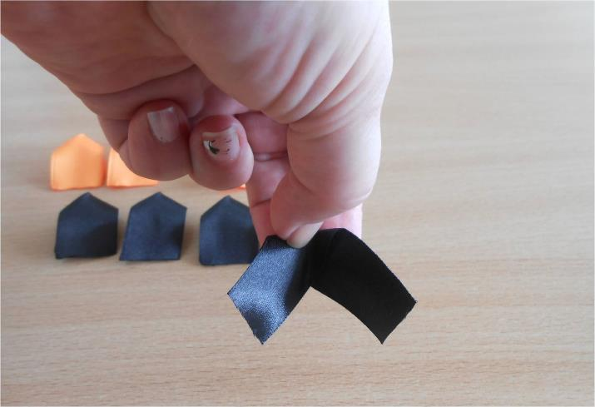
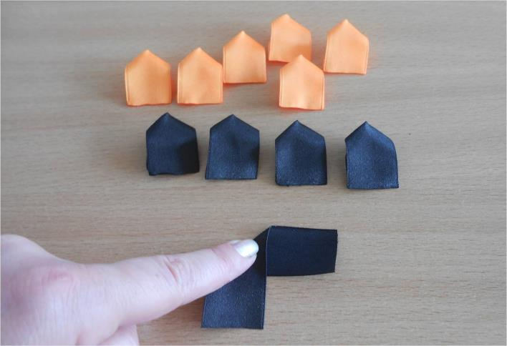
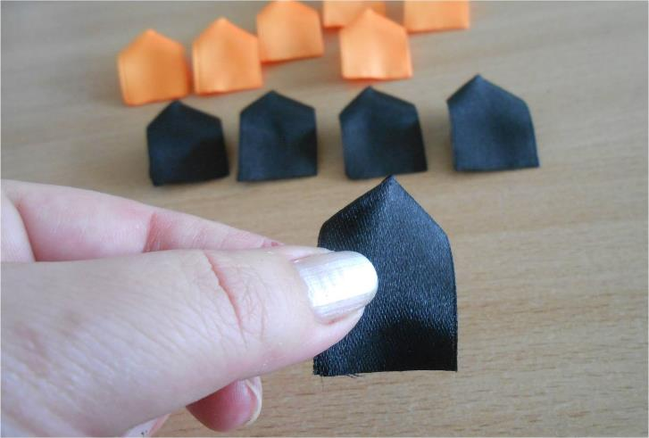
Таким образом складываем и
запаиваем все 12 лепестков

Slide 10
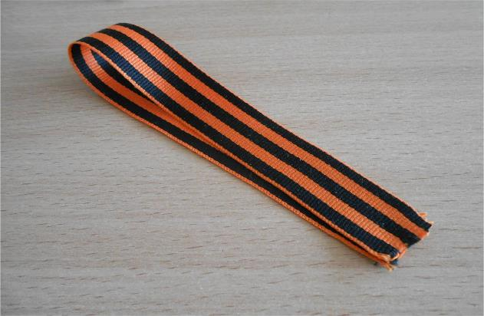
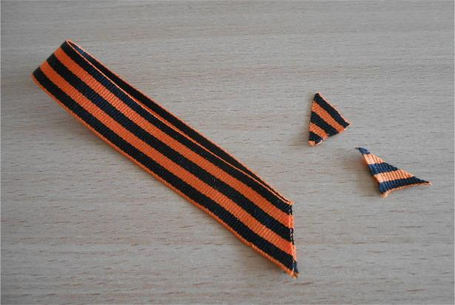
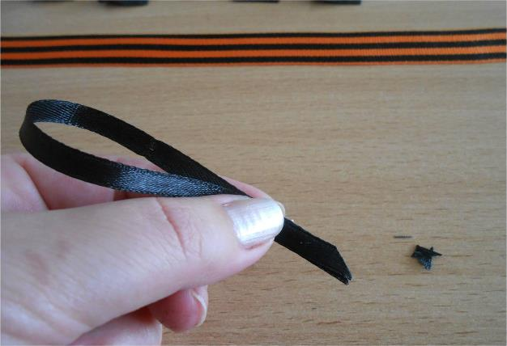
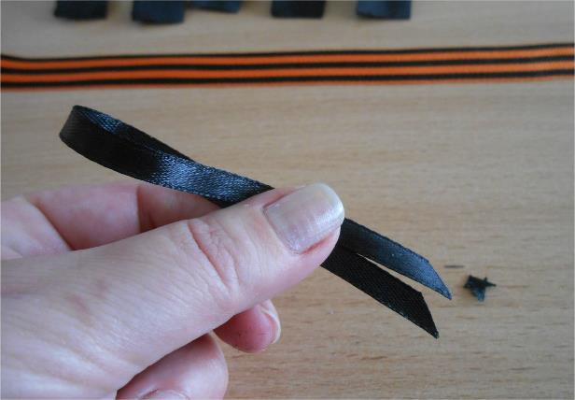
3. Оформим концы георгиевской и черной узкой лент. Для этого
складываем ленты пополам, подравниваем концы, срезаем один угол.
Чтобы места срезов (концы) не крошились оплавляем их зажигалкой.

Slide 11
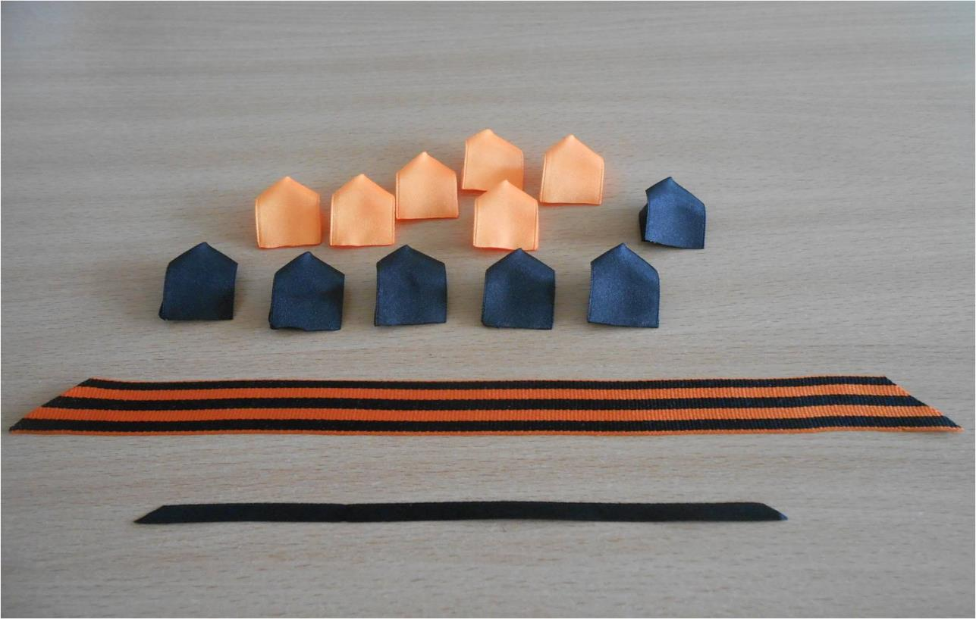

Slide 12
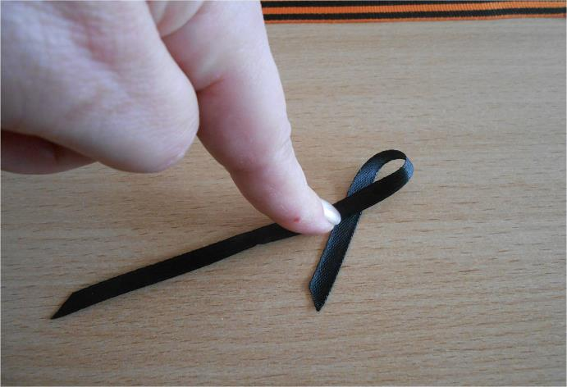
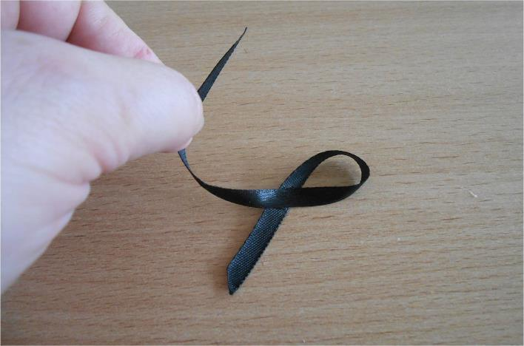
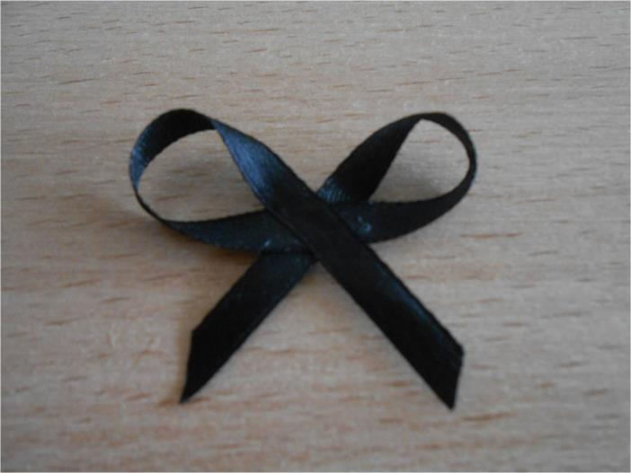
4. Из узкой черной ленты
складываем бантик.
Серединку
фиксируем клеем.

Slide 13
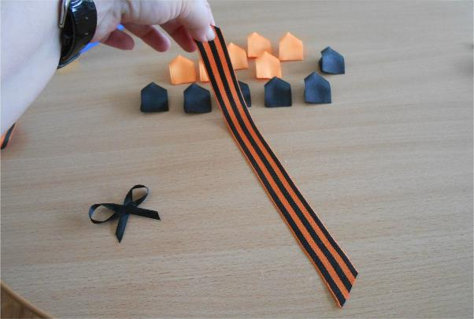
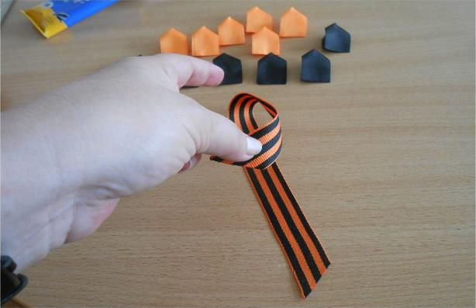
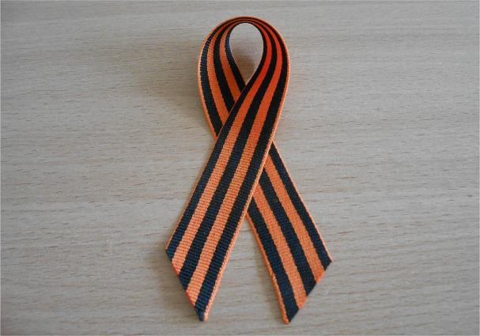
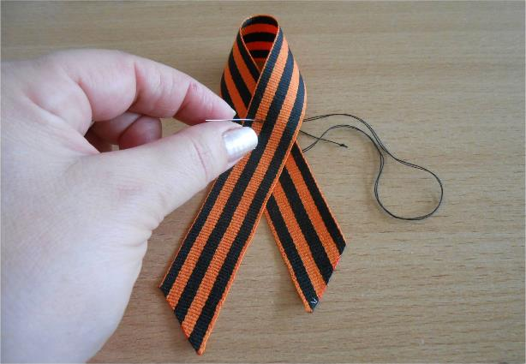
5. Ориентируясь на фото складываем из георгиевской ленты петлю.
Обратите внимание на расположение концов. Фиксируем
петлю нитками.

Slide 14
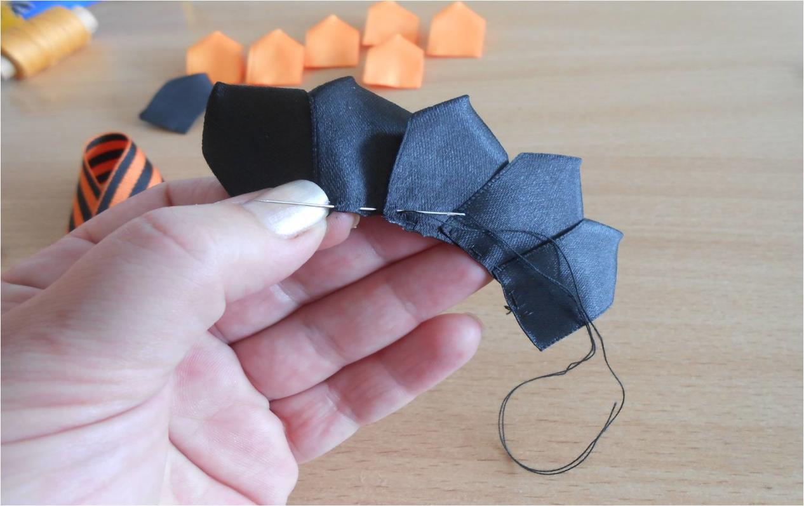
6. Приступим к формированию цветка. Каждый новый лепесток
мы должны немного вставить в предыдущий. Берем иглу и
сшиваем по низу все вставленные друг в друга лепестки. Сшивать
начинаем с СЕРЕДИНЫ первого лепестка.

Slide 15
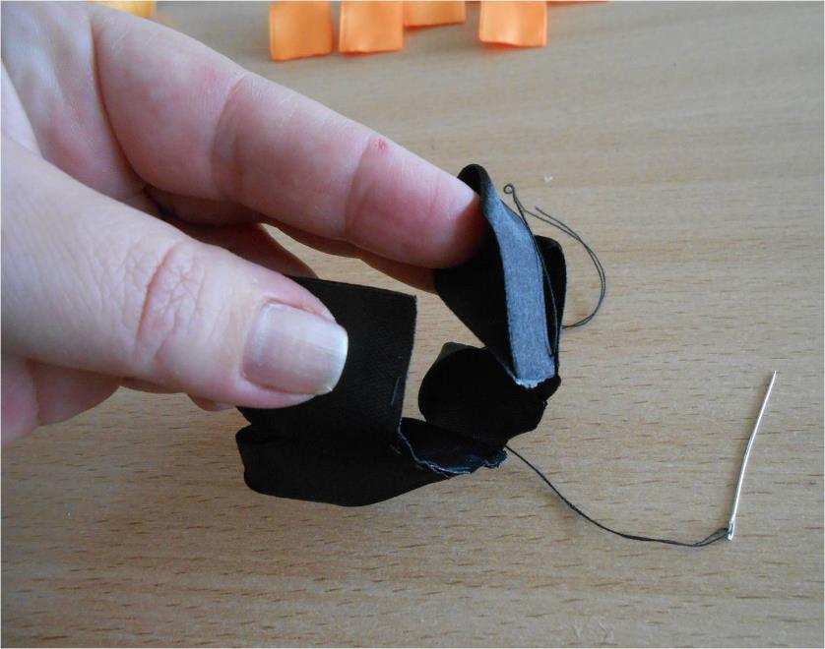
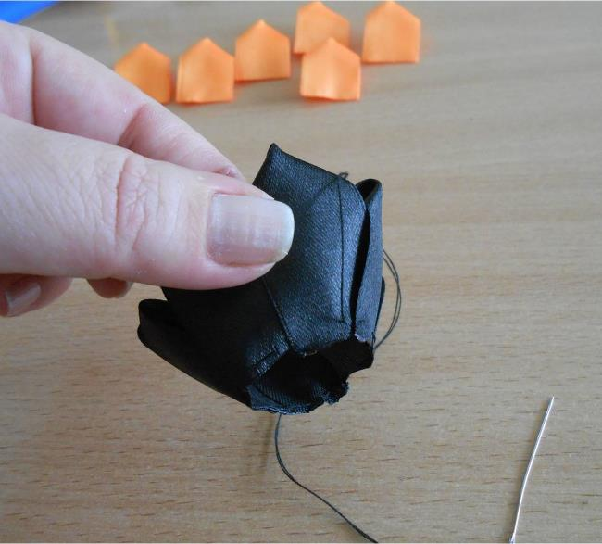
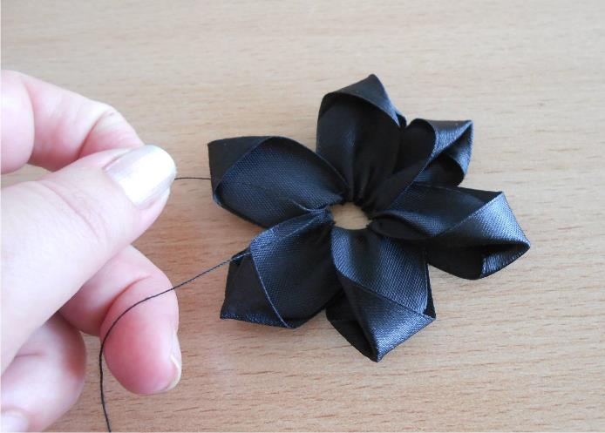
Последний лепесток необходимо
вставить в первый, закончив
строчку прошивания на начале
первого лепестка. Осторожно
стягивая (чтобы не оборвать)
концы нити выравниваем и
затягиваем цветок. Завяжите и
обрежьте концы нити.
Аналогично черному выполняем и
оранжевый цветок.

Slide 16
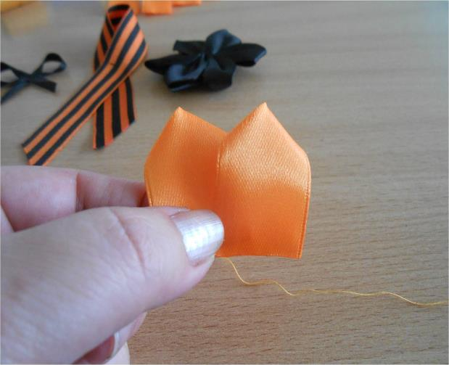
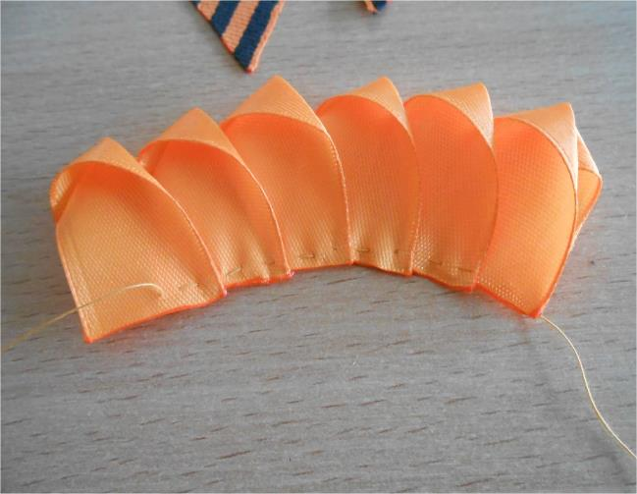
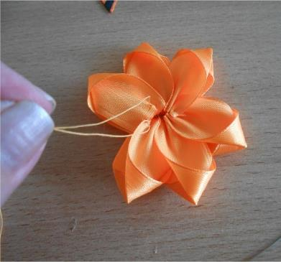
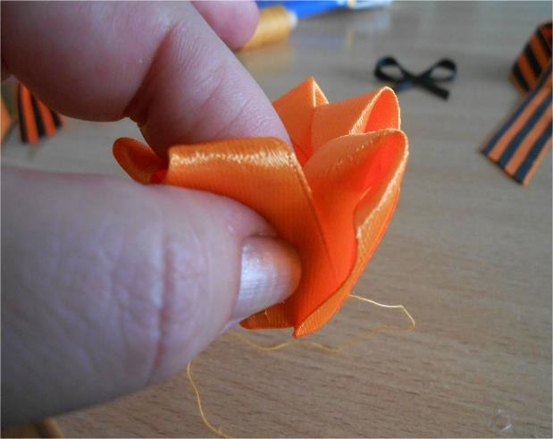
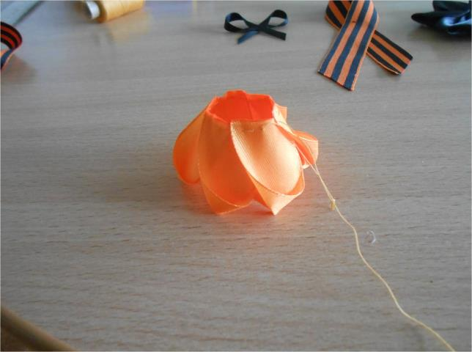
Вид с задней стороны
5.
2.
1.
3.
4.

Slide 17
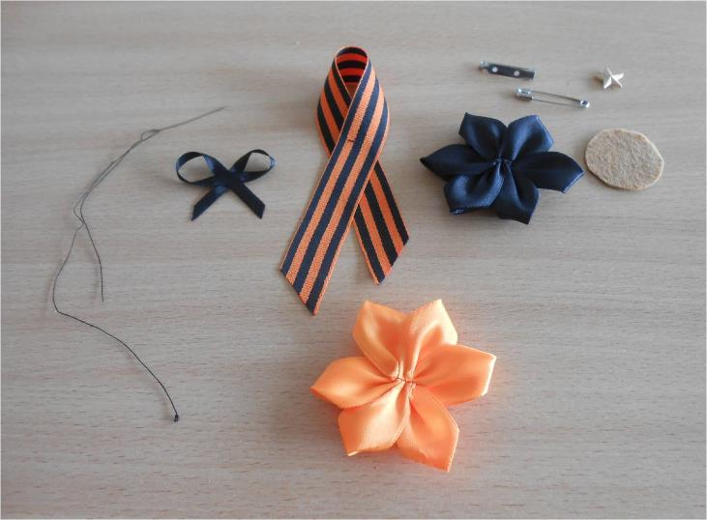
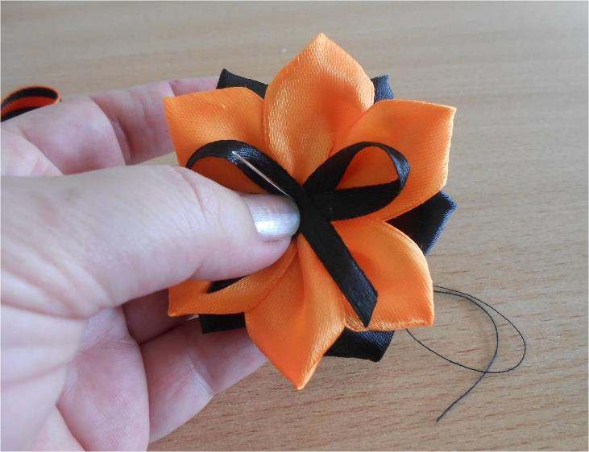
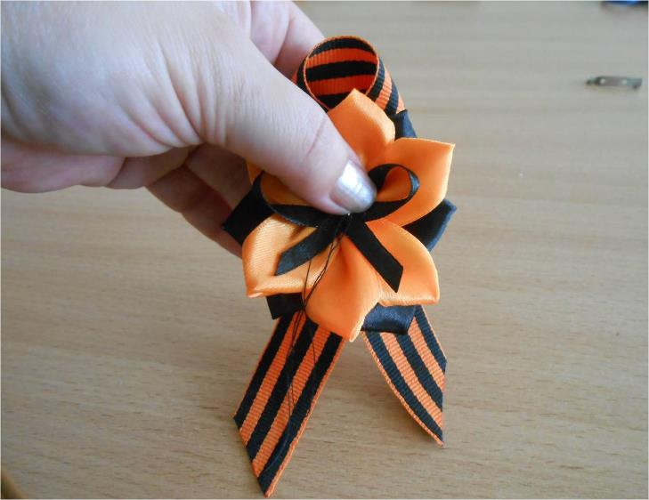
7. Сборка броши.
Накладываем все подготовленные
элементы друг на друга и сшиваем
черной нитью. Обратите внимание –
лепестки черного цветка должны
находиться между оранжевыми
лепестками!

Slide 18
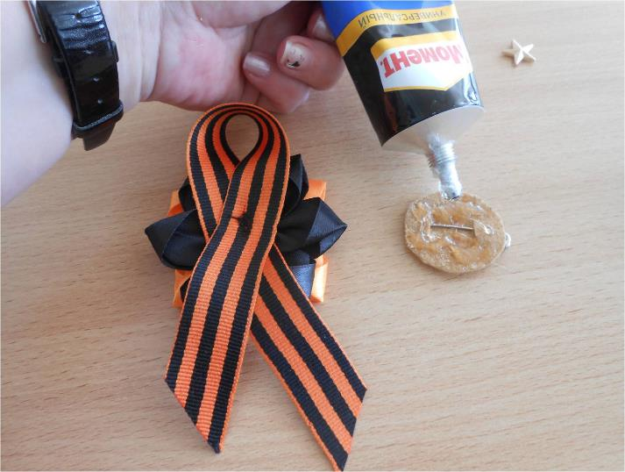
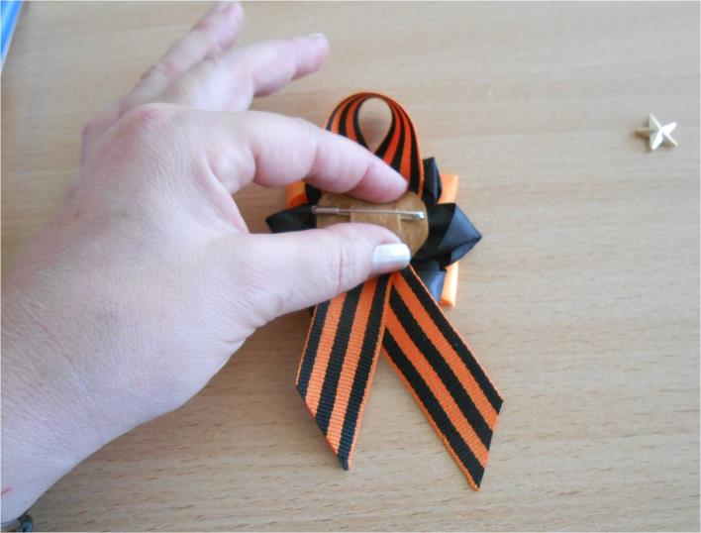
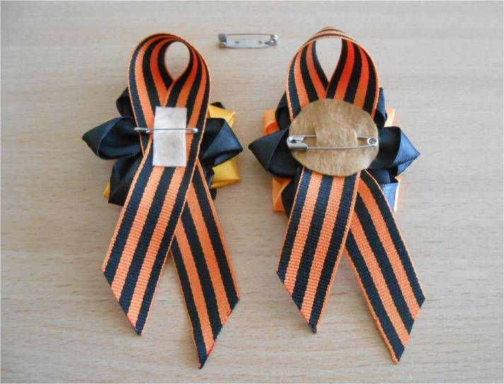
Прикрепить булавку к броши
можно с помощью смазанного
клеем фетрового круга или
прямоугольника, а можно
использовать готовое крепление.

Slide 19
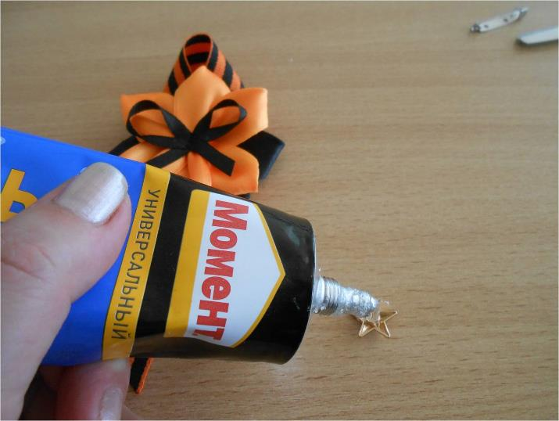
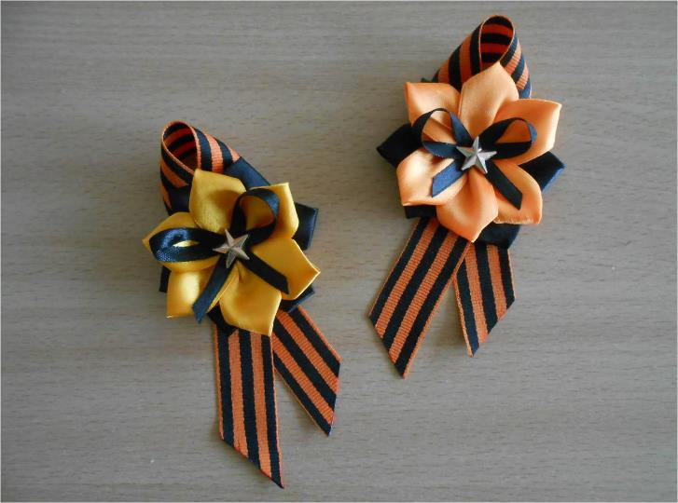
Последний штрих: аккуратно
наносим на звезду каплю клея
и приклеиваем ее в центр
бантика.
Прекрасная брошь из
георгиевской ленты готова!

Slide 20
Спасибо
за внимание!

